Slide 1
ИТ в прикладных системах
Django: авторизация и работа с пользователями
Бидуля Ю.В., доцент кафедры ИС
python manage.py createsuperuser [--usernarne <имя>][--email <адрес эл. почты>]
python manage.py changepassword [<имя пользователя>]
Notes:
https://developer.mozilla.org/ru/docs/Learn/Server-side/Django/Authentication

Slide 2
Подсистема разграничения доступа
Приложения (параметр INSTALLED_APPS):
django.contrib.auth
django.contrib.contenttypes
Посредники:
django.contrib.sessions.middleware.SessionМiddleware
django.contrib.auth.middleware.AuthenticationМiddleware
Параметры settings.py:
LOGIN_URL – адрес или маршрут, на который будет перенаправлен неавторизованный пользователь. По умолчанию /accounts/login/
LOGIN_REDIRECT_URL - адрес или маршрут для перенаправления после успешного входа на сайт. По умолчанию /accounts/profile/
LOGOUT_REDIRECT_URL - адрес или маршрут для перенаправления после успешного выхода.
PASSWORD_RESET_TIМEOUT_DAYS - количество дней, в течение которых будет действителен интернет-адрес сброса пароля, отправляемый посетителю в электронном письме.

Slide 3
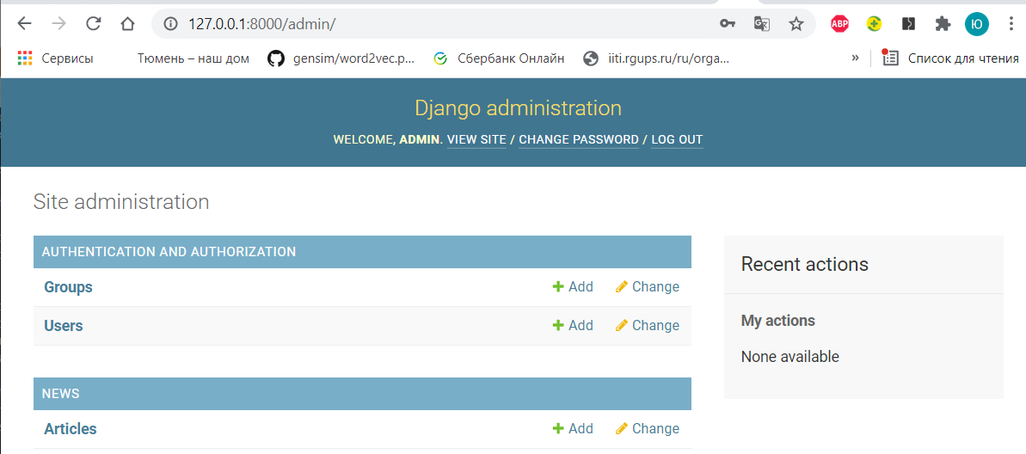
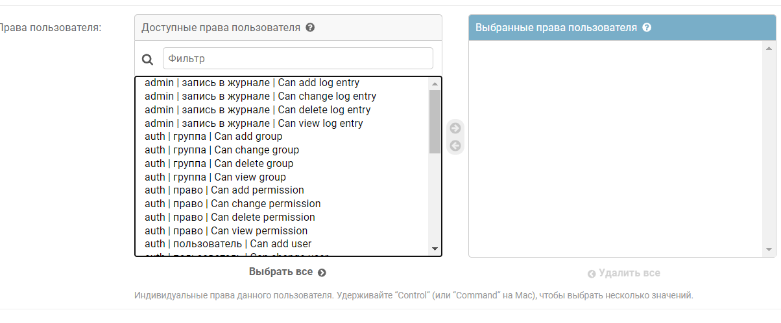
Работа со списками пользователей и групп
Главная страница в админке
Роль и группа
по умолчанию
auth – псевдоним
приложения-системы
разграничения доступа

Slide 4
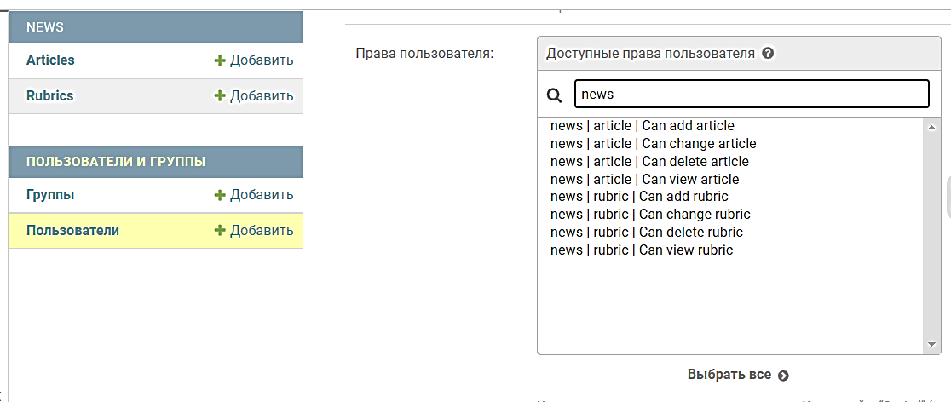
Работа со списками пользователей и групп
Меню Пользователи, фильтр прав по приложению (News)
Формат: <приложение> |<модель> | Can <операция> <модель>
Приложение - в виде своего псевдонима.
Модель - в виде имени класса, либо как заданное для него название (указывается в параметре verbose_name модели).
Операция: view (просмотр), add (добавление),
change (правка) или delete (удаление).

Slide 5
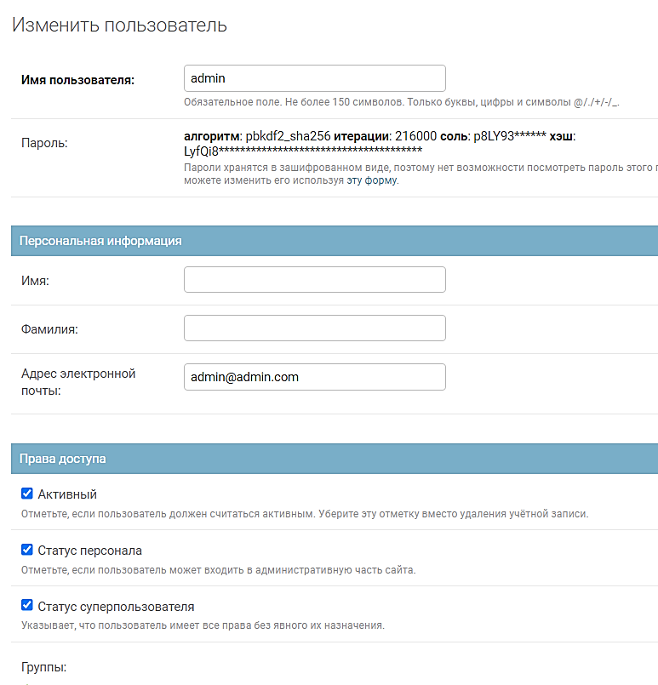
Работа со списками пользователей и групп
Настройки пользователя
Активность - только активные
пользователи могут
выполнять вход на сайт;
Персонал - только
персонал имеет доступ
к административному сайту
Django.
Суперпользователь –
не надо явно назначать
все права.

Slide 6
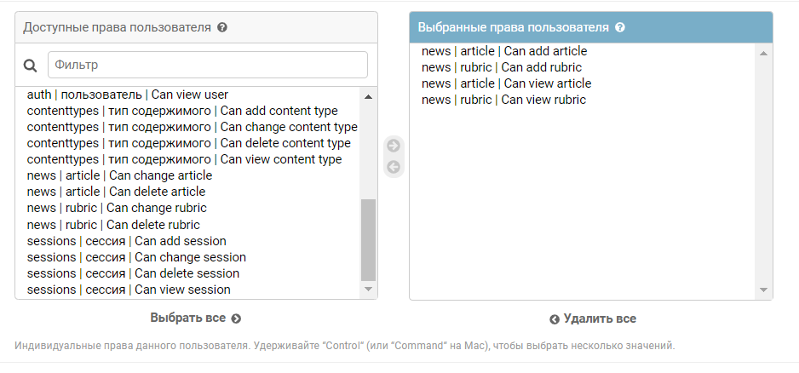
Назначение прав
Пользователь может выполнять только те операции над внутренними данными сайта, на которые он явно получил права.
Модели, на которые он не имеет никаких прав, при этом вообще не будут отображаться в административном сайте.
Суперпользователь может выполнять любые операции над любыми моделями, независимо от того, какие права он имеет.

Slide 7
Группы
объединяет произвольное количество пользователей и задает для них одинаковый набор прав.
Любой пользователь может входить в любое количество групп.
При проверке прав, предоставленных пользователю, принимаются в расчет как права, заданные непосредственно для него, так и права всех групп, в которые он входит.
Стандартные таблицы Django
auth_user (список пользователей),
auth_group (список групп),
auth_permission (список прав),
auth_user_groups (связь «многие-ко-многим» между списками пользователей и групп),
auth_ user_user_permissions (связь между списками пользователей и прав)
auth_group_permissions (связь между списками групп и прав).

Slide 8
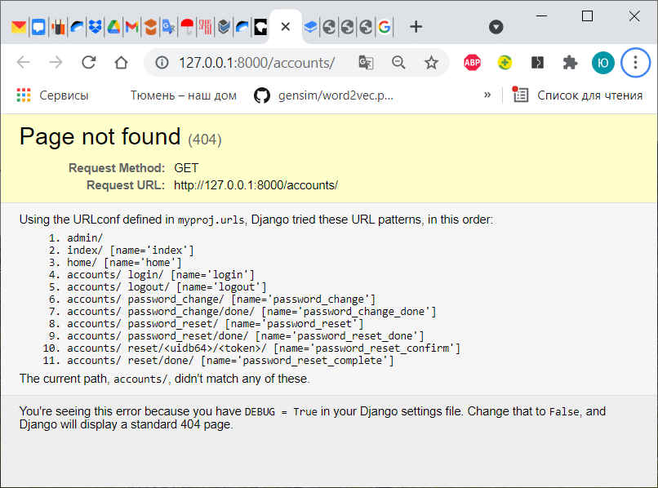
Аккаунты
urls.py
urlpatterns [ …
path('accounts/', include('django.contrib.auth.urls')),
]
http://127.0.0.1:8000/accounts/

Slide 9
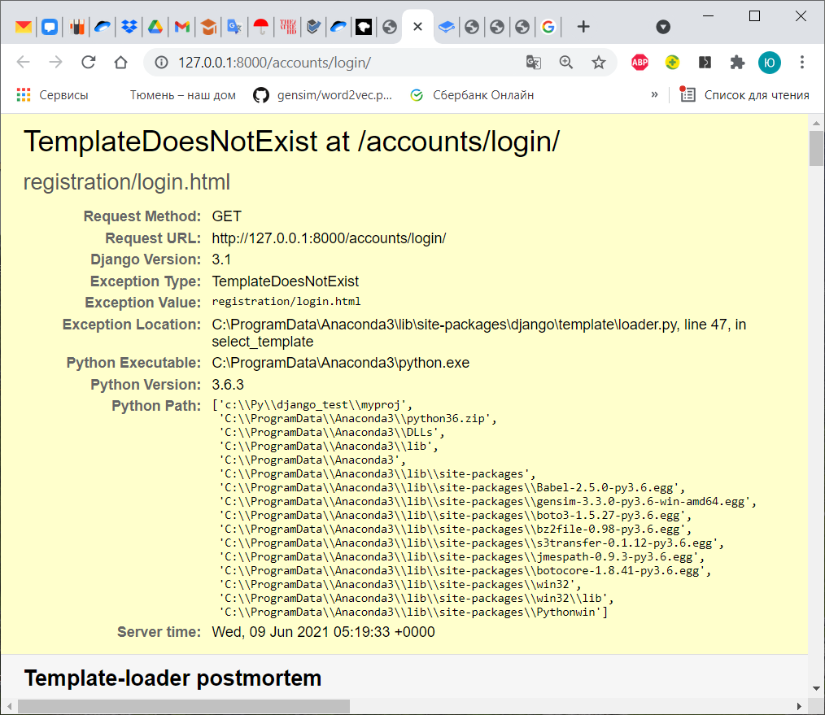
Аккаунты
http://127.0.0.1:8000/accounts/login

Slide 10
Аутентификация: модуль django.contrib.auth.views
Контроллер-класс LoginView (наследующий от FormView)
- реализует вход на сайт.
При получении запроса по НТТР-методу GET выводит на экран страницу входа с формой, в которую следует занести имя и пароль пользователя.
При получении РОSТ-запроса (т. е. после отправки формы) ищет в списке пользователя с указанными именем и паролем.
Если такой пользователь обнаружился, выполняется перенаправление по адресу, взятому из GET- или РОSТ параметра next, или, если такой параметр отсутствует, из параметра LOGIN_REDIRECT_ URL настроек проекта.
from django.contrib.auth.views import LoginView
urlpatterns = [
…
path('accounts/login/', LoginView.as_view(), name='login’),
]

Slide 11
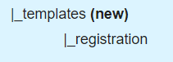
Форма авторизации (пример)
<h2>Bxoд</h2>
{% if user.is_authenticated %}
<р>Вы уже выполнили вход.</р>
{% else %}
<form method="post">
{% csrf_token %}
{{form.as_p }}
<input type="hidden" name="next" value="{{ next }}">
<input type="suЬmit" vаluе="Войти">
</form>
{% endif %}

Slide 12
Аутентификация: модуль django.contrib.auth.views
Контроллер-класс LogoutView, наследующий от TemplateView
- реализует выход с сайта. При получении GЕТ-запроса он выполняет выход с сайта.
Затем он производит перенаправление на адрес, указанный в GЕТ параметре next или, если такового нет, в атрибуте next_page. Если значение этого
атрибута равно None, он выводит страницу с сообщением об успешном выходе.
from django.contrib.auth.views import LoginView
urlpatterns = [
…
path ( 'accounts/logout/',
LogoutView.as_view(next_page='news:index'), name='logout'),
]
Вариант: LogoutView.as_view(), но тогда в settings.py:
LOGOUT_REDIRECT_ URL = 'news:index'

